Slide 1
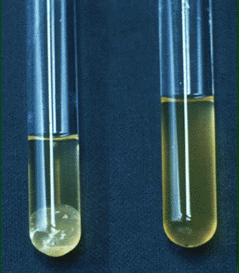
MODELO PRUEBA BIOQUÍMICA

Slide 2
Componentes del Modelo para Pruebas bioquímicas
SUSTRATO
PRODUCTOS
ENZIMA

Slide 3
CONDICIONES
Ambientales
En el medio de cultivo.
Tiempo de incubación.
Temperatura de incubación.
Presencia de indicador o adición de reactivo revelador (tiempo de reacción).
Cambio en el medio.
pH
Otros

Slide 4
Modelo: Prueba de coagulasa
Incubar a 37°C, 3 – 4 h
FACTORES DE COAGULACIÓN
(plasma de conejo)
COÁGULO
ENZIMA:
Coagulasa (excretada por el microorganismo de prueba)
No requiere reactivo revelador o indicador

Slide 5
Modelo: Prueba de coagulasa
Incubar a dif T,
3 – 4 h
FACTORES DE COAGULACIÓN
(plasma de conejo)
COÁGULO
Ausencia de la ENZIMA:
Coagulasa

Slide 6
Modelo: Prueba de lecitinasa
Incubar a T óptima, 1– 4 d
Zona opaca alrededor de la colonia
LECITINA
(agar yema de huevo o BP)
Hidrólisis de lecitina
FOSFORILCOLINA
ENZIMA:
LECITINASA
(excretada por el microorganismo de prueba)
No requiere reactivo revelador o indicador

